Slide 1
IDENTIFICACIÓN DE PREDICTORES DE REMISIÓN CLÍNICA A LARGO PLAZO EN PACIENTES CON ASMA GRAVE NO CONTROLADA (AGNC) TRATADOS CON MEPOLIZUMAB
Antonio León Lloreda ¹, Belén Muñoz Sánchez ¹, María Polonio González ¹, David Echavarría Kashmiri ¹, Mª Auxiliadora Romero Falcón ¹, María Victoria Maestre González ¹, Marta Ferrer Galván ¹, Javier Díez Sierra ², Juan Francisco Medina Gallardo ¹, Francisco Javier Álvarez Gutiérrez ¹.
(1) Unidad de Asma Grave. UMQER. Hospital Virgen del Rocío. Sevilla (2) Hospital Virgen Macarena, Sevilla

Slide 2
INTRODUCCIÓN
Disminución de exacerbaciones
Mejora la percepción de la enfermedad
Disminuir uso de corticoide oral
Terapias biológicas (mepolizumab)
Manejo del Asma Grave eosinofílica (T2) ^{1, 2}
Eficacia sostenida + seguridad estable ³
REMISIÓN CLÍNICA
1. Agache I et al. Efficacy and safety of biologicals for severe eosinophilic asthma. A systematic. Allergy. 2020 May;75(5):1023–42.
2. Schleich F et al. Mepolizumab Effectiveness in Severe Asthma with/without RsCNP. Allergy. 2025 Sept;80(9):2557–71.
3. Khatri S et al. Assessment of the long-term safety of mepolizumab and durability of clinical response. J Allergy Clin Immunol. 2019 May;143(5):1742-1751.e7.
Notes:
La remisión clínica en asma grave no controlada (AGNC) se ha convertido en un objetivo emergente gracias a la aparición de terapias biológicas ya que aportan una eficacia sostenida con el fármaco y son seguros

Slide 3

INTRODUCCIÓN
Durante 12 meses
Cumplir todos los criterios
Estandarizada y multidimensional
Alineada con marcos internacionales
Respalda la toma de decisiones clínicas
CRITERIOS SEPAR-REMAS ⁴
REMISIÓN CLÍNICA
Identificar factores basales asociados a la remisión clínica a largo plazo
Optimizar el tratamiento
Mejorar el manejo clínico
4. Álvarez-Gutiérrez FJ et al. Spanish Consensus on Remission in Asthma (REMAS). Arch Bronconeumol. 2024 Aug 1;60(8):503–9.
Notes:
REMAS: remisión en Asma
El hecho del estudio es porque no todos los pacientes alcanzan la remisión y sería conveniente estudiar factores asociados que predigan una remisión más probable para tenerlo en cuenta al inicio del tratamiento para un mejor manejo clínico y optimización del tratamiento

Slide 4


INTRODUCCIÓN
LITERATURA ACTUAL
FORTALEZAS DEL ESTUDIO
Análisis por intención de tratar
Criterios REMAS
A largo plazo (3 años)
Estudio en práctica clínica habitual
Análisis uni y multivariante
Escasos estudios sobre predictores de remisión a largo plazo en pacientes seguidos en práctica habitual.
Excluyen a los no respondedores o interrumpen el tratamiento → sesgo de selección ^{5, 6}
5. Crimi C et al. The REMI-M Study. J Allergy Clin Immunol Pract. 2024 Dec 1;12(12):3315–27.
6. Yeşilkaya S et al. Variables predicting clinical remission among adults with severe asthma treated with biologic agents. Eur Ann Allergy Clin Immunol. 2024 Sept;56(5):219–26.
Notes:
REMI-M study: multicéntrico italiano para studio de factores de remission en pacientes con SUA eosinofilico con mepo → factores: menor gravedad de enfermedad (menos uso de corticoide oral, function pulmonary, exacerbaciones…) y menor comorbilidad → 303 pacientes + sesgo seleccion + diferente concepto de remission + 12 y 24 meses
Yesilkaya: estudio unicéntrico portugués con mepo y oma → 12 y 36 meses + 71 pacientes + diferente concepto de remisión + sesgo de selección → factores: FEV1 % en el análisis multivariante como factor independiente de remisión

Slide 5

OBJETIVO
Identificar factores predictores de remisión clínica según criterios SEPAR-REMAS a los 3 años en una cohorte de pacientes con AGNC tratados con mepolizumab seguidos durante este período en práctica clínica habitual.

Slide 6


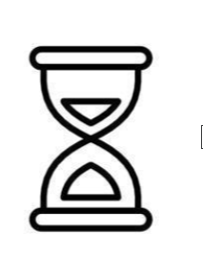
MATERIAL Y MÉTODOS
Estudio observacional retrospectivo realizado en la Unidad de Asma Grave del Hospital Virgen del Rocío.
Aprobación por CEIm de Sevilla (octubre 2025)
Pacientes tratados con mepolizumab desde enero de 2017 que completaron 3 años de seguimiento.
Análisis por intención de tratar: excluyendo efectos 2º, ausencia de seguimiento, adherencia o falta de datos
VISITA BASAL
Factores predictores
3 AÑOS
Univariante p < 0,10
REMISIÓN CLÍNICA SEPAR-REMAS
No uso de corticoide oral diario
Ausencia de medicación de rescate
No exacerbaciones
ACT > 20
Prueba BD negativa
FEV1 >80% o >90% del mejor valor
Variables clínicas, funcionales, demográficas, inflamatorias y comorbilidades.
Regresión logística Multivariante
p < 0,05
Notes:
Incluían los que no presentaban efectividad y se les retiró por dicho motivo
Las asociaciones entre variables basales y remisión se exploraron primero mediante análisis univariante, incorporando aquellas con p<0,10 en un modelo de regresión logística multivariante para identificar predictores independientes (p<0,05).

Slide 7
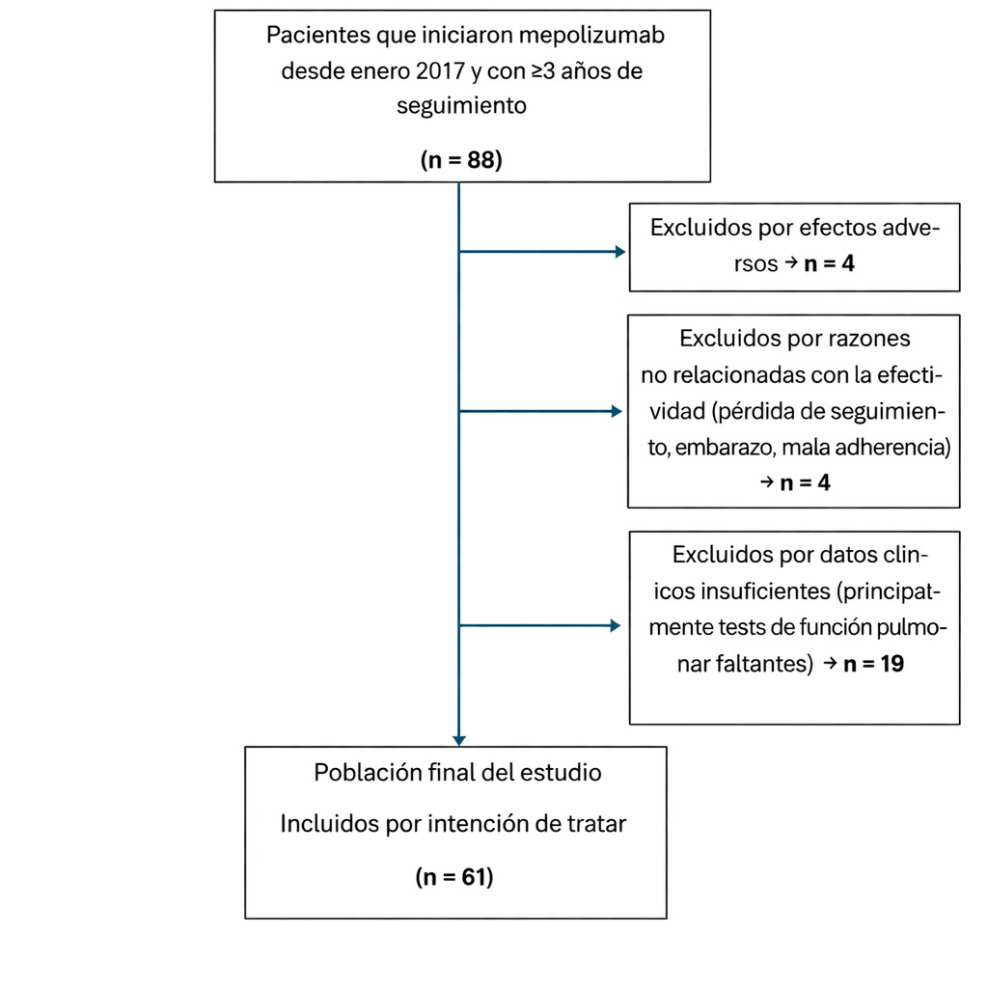



RESULTADOS
INCLUSIÓN DE PACIENTES
61 pacientes analizados por ITT
65,6% mujeres. Edad 54 (14) años.
40 pacientes sin remisión (65,6%)
21 pacientes con remisión (34,4%)

Slide 8
RESULTADOS
ANÁLISIS UNIVARIANTE
ANÁLISIS MULTIVARIANTE
VARIABLE | NO REMISION (N=40) | REMISION (N=21) | P
FENO, ppb (mayor histórico) | 39.5 (23.5–74.5) | 64.6 (43.3–88.3) | 0.176
Eosinofilia (Visita basal) | 525 (372–795) | 680 (540–1070) | 0.084
Uso de GC oral | 17 (42.5) | 5 (23.8) | 0.154
FEV1 (% predicho) | 68.1 (57.5–80.8) | 76 (59.5–90.3) | 0.094
FEV1 (mL) | 1560 (1142–2180) | 1940 (1430–2570) | 0.074
FVC (mL) | 2440 (1847–3455) | 2820 (2170–3800) | 0.091
FVC (% predicho) | 83.9 (70.3–98.8) | 96 (81–106.6) | 0.091
EOSIFINOFILIA BASAL
Único factor independiente de remisión
OR ajustada 1.001
(IC 95% 1.00004–1.002; p=0.042).
Notes:
Los pacientes que alcanzaron la remisión presentaron niveles basales de eosinófilos significativamente más elevados (mediana 680 frente a 525 células/μL), con una odds ratio ajustada de 1,001 (IC 95%: 1,00004–1,002; p = 0,042).

Slide 9
CONCLUSIONES
En esta cohorte de vida real, la eosinofilia basal se identifica como el único predictor independiente de remisión clínica (según SEPAR-REMAS) a los 3 años en pacientes con AGNC tratados con mepolizumab

